Slide 1

Big data
Fahmi reza ferdiansyah

Slide 2
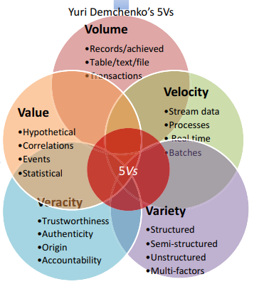
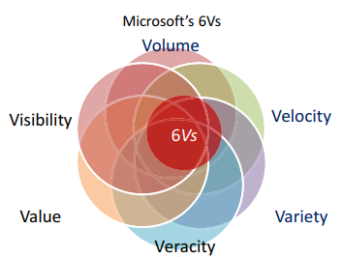
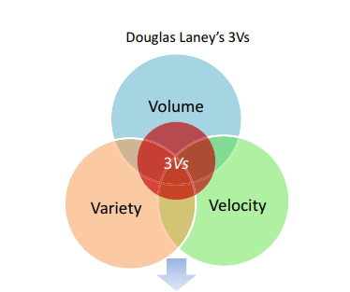
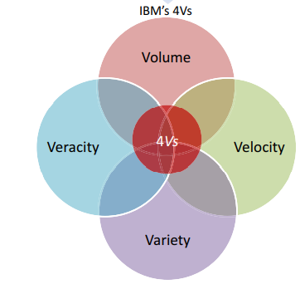
Notes:
Volume = menghasilkan data besar
Velocity = kecepatan data yg masuk
Variety = berbagai bentuk data = terstruktur ( basis data), semi (xml, email) , tidak terstruktur( audio, video, gambar)
Veracity= data harus terpercaya , system harus bisa mendeteksi duplikasi, inkonsistensi
Value= nilai yg diberikan
Visibilitas=mendapatkan prediksi atau real-time in sight
atau menekankan bahwa Anda perlu memiliki gambaran lengkap tentang data agar menjadi informatif keputusan

Slide 3
MENDEFINISIKAN BIG DATA DARI 3V KE $3^{2}$ V
Tujuan sebenarnya dari Big Data Analitik sebenarnya adalah untuk mencari intelijen bisnis (BI).
• Data domain (mencari pola)
• Domain intelijen bisnis (membuat prediksi)
• Domain statistik (membuat asumsi)

Slide 4
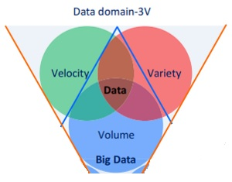
Domain DATA
3V Laney telah menangkap pentingnya karakteristik Big Data yang mencerminkan kecepatan dan fenomena eksplorasi pertumbuhan data selama beberapa tahun terakhir.

Slide 5
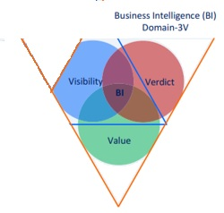
BUSINESS INTELLIGENT (BI) DOMAIN
BI dalam Big Data Analitik, adalah nilai, visibilitas, dan putusan dalam domain BI
3V ini adalah motivasi atau pendorong bagi kami untuk mengimplementasikan proses BDA sejak awal. Jika kita tidak dapat mencapai BI, latihan analitik data tidak akan ada artinya.
Dalam domain ini, notasi kunci dari V adalah visibility, yaitu untuk mendapatkan prediksi atau real-time in sight dari latihan BDA. Hubungan 3V ini di BI adalah bahwa tanpa visibilitas, 2V lain tidak mungkin dilakukan

Slide 6
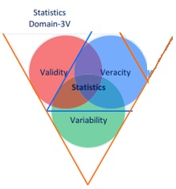
STATISTICS DOMAIN
Atribut 3V dalam domain statistik, yaitu Veracity, validitas, dan variabilitas. 3V ini harus menetapkan model statistik berdasarkan hipotesis yang tepat (Bagaimana jika), yaitu kepercayaan kumpulan data dan keandalan sumber data. Jika hipotesis tidak memadai atau sumber data terkontaminasi atau model statistik salah, BDA mungkin akan menghasilkan kesimpulan yang salah. Oleh karena itu, domain statistik harus terdiri dari atribut berikut:
Atribut kunci dari aspek ini adalah kejujuran (yg sebenarnya) , yang menekankan bagaimana membangun model statistik yang mendekati kenyataan

Slide 7
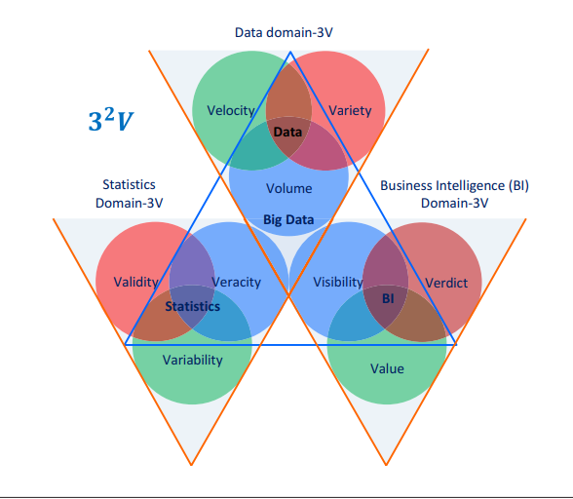
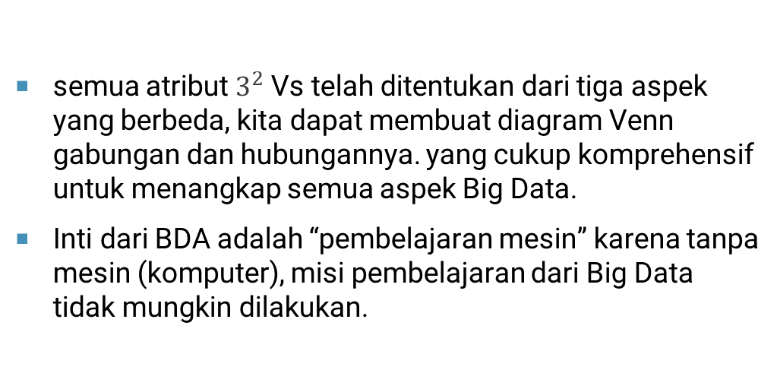

definisi $3^{2}$Vs dan BIG DATA VENN DIAGRAM
semua atribut $3^{2}$ Vs telah ditentukan dari tiga aspek yang berbeda, kita dapat membuat diagram Venn gabungan dan hubungannya. yang cukup komprehensif untuk menangkap semua aspek Big Data.
Inti dari BDA adalah “pembelajaran mesin” karena tanpa mesin (komputer), misi pembelajaran dari Big Data tidak mungkin dilakukan.
BIG DATA VENN DIAGRAM

Slide 8
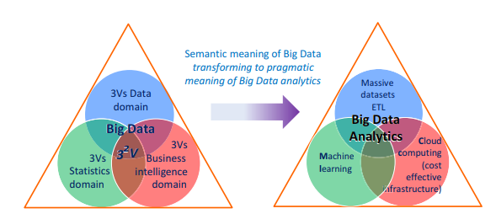
BIG DATA ANALYTICS AND MACHINE LEARNING
Menurut Arthur Samuel, definisi asli ML adalah "Bidang studi yang memberi komputer (atau mesin) kemampuan untuk belajar tanpa diprogram secara eksplisit". Secara historis, ada sudah banyak istilah yang bermaksud untuk menggambarkan arti yang setara dari ML, seperti belajar dari data, Pengenalan pola, ilmu data, penambangan data, penambangan teks, atau bahkan BI,

Slide 9
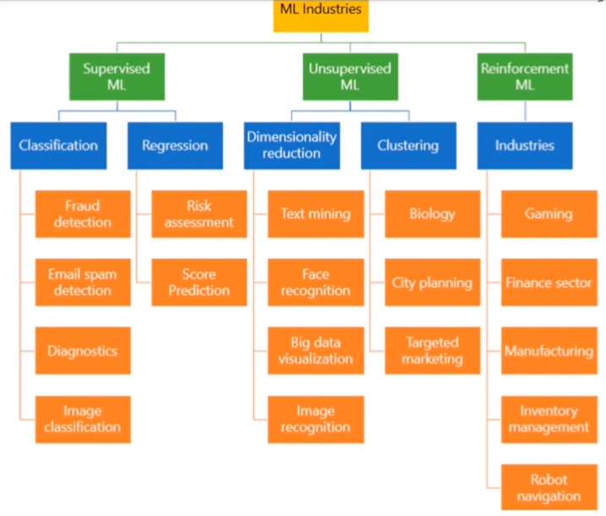

Slide 10
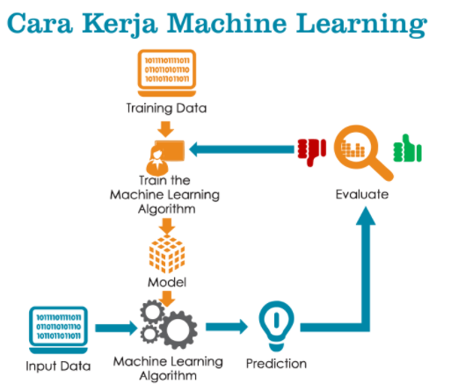

Slide 11
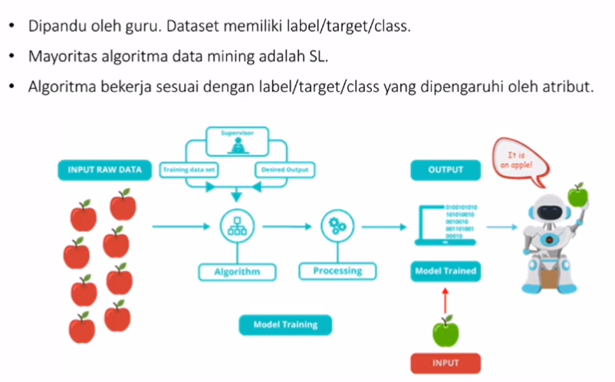
Cara kerja supervised learning

Slide 12
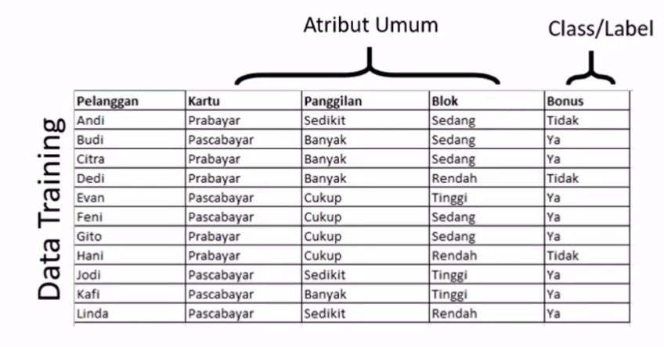
Dataset supervised learning

Slide 13
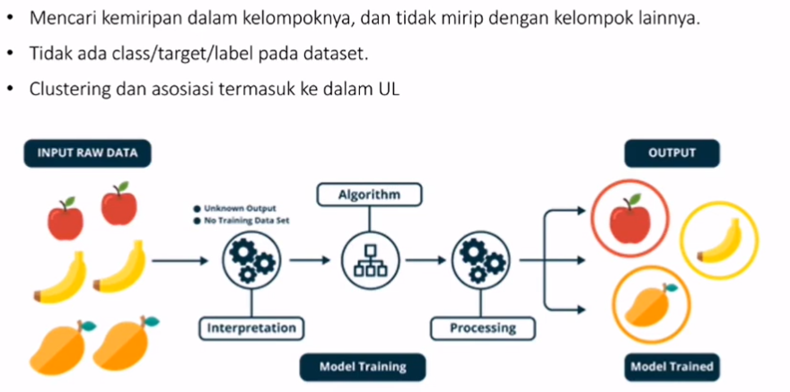
Cara kerja unsupervised learning

Slide 14
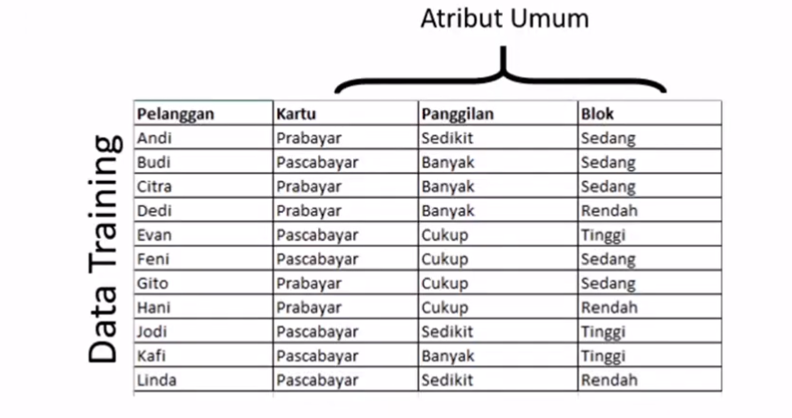
Dataset unsupervised learning

Slide 15
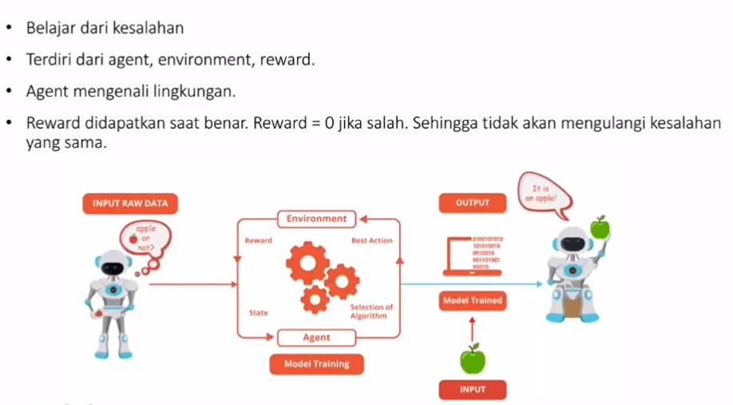
Reinforcment learnning

Slide 16
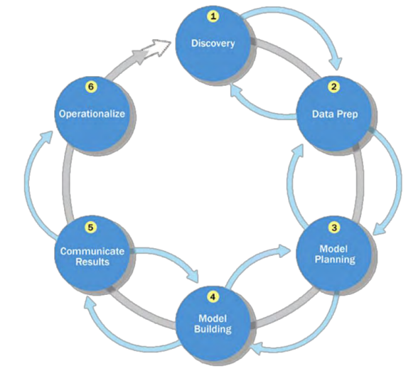
Lifecycle Analitik Data

Slide 17
Fase 1 Discovery
Pada tahap ini, tim lmuwan data (Data Scientist) harus belajar, mencari dan menyelidiki fakta-fakta, masalah (identifikasi problem base), mengembangkan konteks dan pemahaman, dan belajar tentang sumber data yang dibutuhkan dan yang telah tersedia untuk kesuksesan proyek analitik. Selain itu, tim merumuskan hipotesis awal yang nantinya dapat diuji dengan data.

Slide 18
Fase 2 Data Preparation
Tahap ini membutuhkan adanya sandbox analitik, di mana tim dapat bekerja dengan data dan melakukan analitik selama proyek tersebut. tim perlu melaksanakan proses ekstrak, load dan transformasi (ELT) atau ekstrak, transform dan load (ETL) untuk menyiapkan data ke sandbox.
Data Sandbox, dalam konteks Big Data, adalah platform terukur dan berkembang yang digunakan untuk mengeksplorasi informasi besar suatu perusahaan. Hal ini memungkinkan perusahaan untuk mewujudkan nilai investasi yang sebenarnya dalam Big Data

Slide 19
Fase 3 Model Planning
Dalam tahap ini tim menentukan metode, teknik, dan alur kerja. Mereka berniat untuk mengikuti tahap pembentukan model berikutnya. Tim mengeksplorasi data untuk belajar tentang hubungan antara variabel dan kemudian memilih variabel kunci dan model yang paling cocok untuk digunakan.

Slide 20
Fase 4 Model Building
tim mengembangkan dataset untuk pengujian (testing), pelatihan (training), dan tujuan produksi (menghasilkan data baru dari data yang ada).

Slide 21
Fase 5 Communicate Result
tim bekerja sama dengan pemangku kepentingan (stakeholders) utama, menentukan apakah hasil proyek tersebut sukses atau mengalami kegagalan berdasarkan kriteria yang dikembangkan di Fase 1.

Slide 22
Fase 6 Operationalize
tim memberikan laporan akhir, pengarahan, kode, dan dokumen teknis. Selain itu, tim dapat menjalankan pilot project untuk menerapkan model dalam lingkungan produksi.
Pilot Project adalah sebuah studi percontohan, proyek percontohan atau studi pendahuluan skala kecil yang dilakukan untuk mengevaluasi kelayakan, waktu, biaya, efek samping, dan efek ukuran dalam upaya untuk memprediksi ukuran sampel yang tepat dan memperbaiki design penelitian sebelum kepada proyek penelitian skala penuh.

Slide 23
DONE!
TERIMAKASIH
HATURNUHUN

